Slide 1
Burn-out preventie voor de huisarts
Nascholing Huisartsen
Door Martijnse, Huisarts Cees Stegenga, Psycholoog
Malaga, 27-31 maart 2019

Slide 2
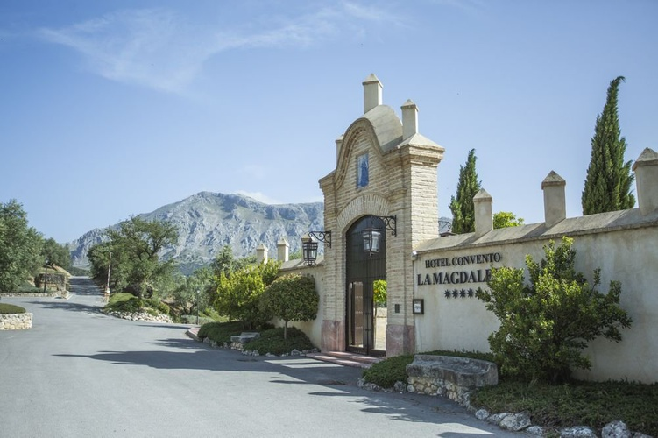

Slide 3
Doelstellingen nascholing
Zicht krijgen op de balans tussen werk en privéleven en de huidige stand van zaken
Het herkennen van de symptomen van overbelasting, de valkuilen, de ‘energievreters’ en de risico’s van het huisartsenvak
Het ontwikkelen van strategieën om gezond en fit te worden en te blijven
Tools krijgen om met plezier in de praktijk te kunnen werken, zonder overbelast te raken
Presentatie van recente wetenschappelijke inzichten van de effecten van chronische stress op het lichamelijk functioneren
Theoretisch kader: bespreken NHG standaard overspanning en burn-out

Slide 4
Kort Overzicht programma
Dag 1
Ochtend : Bewustwording (4 uur)
Middag : NHG standaard Overspanning en Burn-out (1 uur)
Dag 2
Ochtend : Aanzet tot verandering (4 uur)
Middag : Effect van chronische stress op het DNA (1 uur)
Dag 3
Ochtend : Concrete plannen maken en borgen voor de toekomst (4 uur)
Middag : Assertief zijn, met behoud van de relatie (1 uur)
Dag 4 :Terugkommiddag. Evaluatie huidige toestand en plannen maken voor de toekomst (5 uur)
Elke deelnemer krijgt de gelegenheid om in een uur zijn/haar specifieke aandachtspunten/ problemen te bespreken (facultatief en niet geaccrediteerd)
Didactische aanpak: Leerstijlen volgens Kolb, Leerfasen van Maslow, Actie-Controle model, Drama driehoek en Winnaars driehoek

Slide 5
Overzicht per dagdeel van het programma op de volgende dia’s Aansluitend een uitgebreide omschrijving van de diverse programmaonderdelen (vanaf dia 16 - 66)
Zie onderstaande

Slide 6
Ochtend 1 Bewustwording 8.30-13.00 uur
Introductie coaches en programma
Coachkaarten: wie ben je en wat brengt je hier?
Doel: kennismaking en individuele leerdoelen formuleren. Hierin komen aan de orde:
Wat zijn de huidige problemen in de praktijk? Waar loop je tegen aan in je werk als huisarts? Welke aspecten van het huisartsen werk zijn voor jou belastend (administratieve werkzaamheden, personeelsmanagement, slecht nieuws gesprekken, avond-, nacht- en weekenddiensten, palliatieve zorg, euthanasie,
tijdsdruk/werkdruk……….)
Wat zou je willen bereiken met deze nascholing?

Slide 7
Vervolg Ochtend 1 Bewustwording
Actie-Controle model (ACM), Drama- en Winnaars driehoek. Uitleg met aansluitend oefening.
Doel: bewustwording van de aspecten (ACM) die in het werk tot problemen kunnen leiden. Idem Drama- en Winnaars driehoek. Het formuleren van concrete stappen die nodig zijn om tot verandering te komen.
Vitaliteitspyramide
Doel: per onderdeel inzicht krijgen in het huidige vitaliteitsniveau.
Welke onderdelen verdienen meer aandacht.
Energiebronnen/energielekken
Doel: bewustwording energieniveau en hoe vervolgens te beïnvloeden

Slide 8
Vervolg Ochtend 1 Bewustwording
Hiërarchie van kernwaarden in werk en privé. Uitleg en oefening.
Doel: bewustwording prioriteiten en huidige invulling ervan in het werk en privé. Is dit de juiste invulling? Zo niet, wat zijn de effecten? Wat betekent dat in de praktijk?
Coping strategieën bij stress
Doel: bewustwording van huidige strategieën en zicht krijgen op nieuwe mogelijkheden
Mindfulness oefening
Doel: aandacht voor spanning/ ontspanning in lichaam en geest

Slide 9
Middag dag 1 17.00-18.00 uur
NHG standaard overspanning en burn-out
Wat zegt de standaard over burn-out.
Epidemiologie (o.a. onder huisartsen), etiologie, diagnostiek en beleid.
In een uur doornemen van de NHG standaard Overspanning en Burn-out.

Slide 10
Ochtend 2 Aanzet tot verandering 8.30-13.00 uur
Nabespreking dag 1
Doel: gelegenheid tot vragen, delen van casuïstiek, opmerkingen en leerpunten benoemen.
Bodyscan – mindfulness oefening
Doel: bewustwording/ leren herkennen van lichamelijke signalen van spanning en ontspanning.
Casuïstiek – welke situaties in je werk als huisarts kosten je veel energie? En hoe zou je dat anders aan kunnen pakken?

Slide 11
Vervolg Ochtend 2 Aanzet tot verandering
Kernwaarden aan de hand van rolmodellen en oefening
Doel: helderheid kernwaarden en formuleren concrete verandering
Timemanagement / keuzemanagement
Doel: inzicht en tool om gedragsverandering te realiseren

Slide 12
Middag 2 17.00-18.00 uur
Het effect van chronische stress op het DNA.
Update wetenschappelijke kennis en de consequenties voor de dagelijkse praktijk van zowel huisarts als patiënt.

Slide 13
Ochtend dag 3 Concretiseren gewenste verandering, vertaling naar de praktijk 8.30-13.00 uur
Terugblik dag 2
Doel: bespreken vragen, opmerkingen, casuïstiek, leerpunten benoemen.
Bodyscan/mindfulness oefening
Doel: bewustwording van lichamelijke signalen van spanning en ontspanning
Stressmonitor
Doel: monitoren eigen stressniveau en stappenplan ontwikkelen om stressniveau te verlagen.
Doelen stellen ( SMART) om vitaal te worden/te blijven
Wat wil je bereiken de komende weken/maanden/jaar?
Concreet plan van aanpak maken, SMART formuleren
Afspraak maken buddy’s/organiseren support
Opdracht mee voor de terugkom middag

Slide 14
Middag dag 3 Concretiseren gewenste verandering, vertaling naar de praktijk 17.00-18.00 uur
Communicatie – empathisch assertief
Als je als huisarts je gedrag verandert, roept dat mogelijk weerstand op
Hoe kun je assertief zijn en een goede relatie behouden
Oefenen aan de hand van een casus
Doel: leren effectief grenzen aan te geven in het contact met patiënten, collegae en medewerkers

Slide 15
Uitgebreide beschrijving van de diverse programmaonderdelen in de volgende dia’s

Slide 16
Ochtend 1 Bewustwording 8.30-13.00 uur
Introductie coaches en programma
Coachkaarten: wie ben je en wat brengt je hier?
Doel: kennismaking en individuele leerdoelen formuleren
Uitleg didactische modellen Actie-Controle model en drama- en winnaars driehoek met aansluitend oefening
Doel: uitleg didactische aanpak en inzicht sterkte en zwakte van de eigen cognitieve systemen
Vitaliteits-piramide
Doel: inzicht krijgen in de huidige situatie
Burn-out recept Doel: inventarisatie van gedrag en aanleidingen tot het ontstaan van burn-out
Wat zijn energiebronnen en wat zijn energielekken?! Oefening energieniveau en monitoring ervan 1. werk 2. privé 3. balans werk en privé
Doel: bewustwording energiebalans in het werk en privé en de interactie daar tussen
Hiërarchie van kernwaarden (levensgebieden), uitleg en oefening
Doel: bewustwording prioriteiten en de huidige invulling daarvan en mogelijke consequenties
Coping strategieën bij stress
Doel: bewustwording van huidige strategieën en zicht krijgen op nieuwe mogelijkheden

Slide 17
Coach kaarten
Doel van de oefening: op een persoonlijke manier elkaar leren kennen, leerdoelen formuleren
100 foto’s waaruit iedere deelnemer er 2 kiest. Aan de hand van de gekozen foto’s in tweetallen elkaar vertellen wat de gekozen foto over hen zegt en wat deze foto’s voor hen betekenen in het kader van het onderwerp burn-out
De luisteraar vertelt aan de groep wat de verteller over zichzelf heeft gezegd. Deze laatste kan eventueel nog aanvullen/ verduidelijken

Slide 18
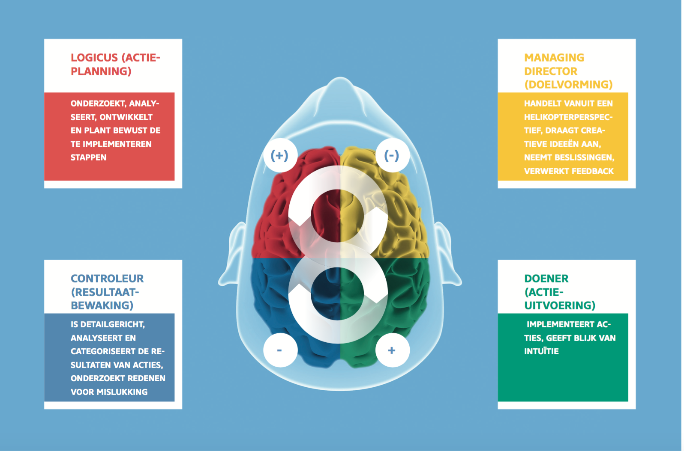
Didactische aanpak 1. Het Actie-Controle model (ACM)
Zie bijlage over de wetenschappelijke achtergrond

Slide 19
ACM - veranderingsgerichte aanpak
Managing Director (geel) – bepalen doelen/richting
Logicus of Planner (rood) – welke concrete stappen dan te zetten
Doener (groen) – implementeert acties
Controler (blauw) – evalueert resultaten en van daaruit naar MD voor aanpassing doelen

Slide 20
Actie-Controle Model uitleg en oefening
Oefening
Individueel.
Denk aan een probleemsituatie in de praktijk, neem een relatief klein probleem en schrijf eens op hoe je zo’n probleem aanpakt. Gebruik de hierboven genoemde volgorde: Managing Director, Planner, Doener, Controler.
Reflecteer nu op het proces zoals je het hebt doorlopen
welke van de 4 cognitieve systemen is goed ontwikkeld en welke minder? Wat heb je nog te leren en wat betekent dat voor het realiseren van je doelstelling? Schrijf op en licht toe.
Bespreek de uitkomsten in drietallen

Slide 21
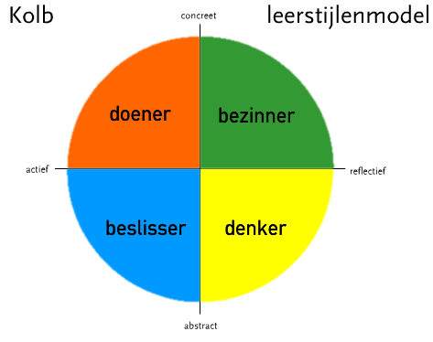
Didactische aanpak 2. Leerstijlen volgens Kolb
Kolb onderscheid 4 fasen in het leerproces:
Concreet ervaren
Waarnemen en overdenken
Analyseren en abstract denken
Actief experimenteren

Slide 22
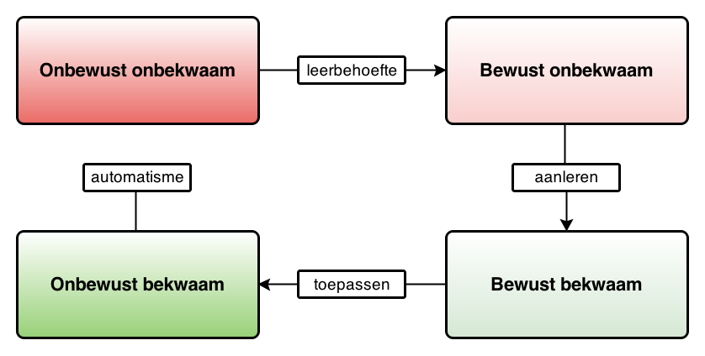
Didactische aanpak 3. Leerfasen van Maslow

Slide 23
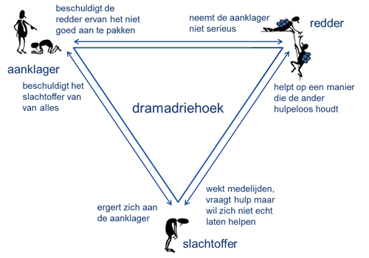
Didactische aanpak 4
Te gebruiken model – De Drama Driehoek

Slide 24
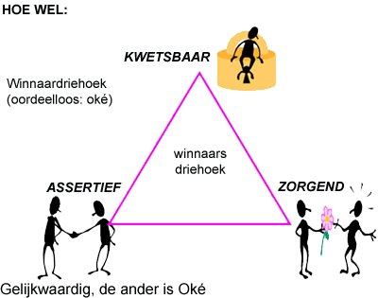
Didactische aanpak 4 , vervolg
Winnaars Driehoek – de regie nemen

Slide 25
Uitleg drama- en winnaarsdriehoek en oefening
Controleverlies en machteloosheid versus zelf de regie nemen
Van oriëntatie op problemen naar focus op oplossingen
Oefening in drietallen aan de hand van een casus (de dramadriehoek en de winnaarsdriehoek in actie)

Slide 26
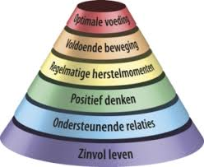
Vitaliteitspiramide Oefening: geef jezelf een cijfer van 0--10 voor ieder onderdeel en bespreek het resultaat in tweetallen

Slide 27
Burn-out recept Oefening: wat is jouw recept om burn-out te raken? Bespreken in tweetallen.
In hoeverre ken je de volgende items:
Hoge eisen – perfectionisme
Groot verantwoordelijkheidsgevoel als huisarts/ partner/ kind / ouder
Jezelf willen bewijzen
Loyaal aan de ‘ander’
Onvoldoende zicht op de eigen behoeftes
Do it yourself -geen hulp vragen
Altijd ‘ja’ zeggen / moeilijk nee kunnen zeggen
Levensgebeurtenissen: echtscheiding, overlijden van een naaste, ruzie in maatschap etc.
Levensfaseproblematiek
Wat speelt er bij jou , wat hierboven nog niet is genoemd?

Slide 28
Voorbeelden van energievreters huisarts eerst plenair inventariseren
Diensten
Administratie
Personeel
Hagro - samenwerking collega’s
Time management - uitlopende spreekuren - afschuiven van werk
‘Lastige’ patiënten
Bijhouden literatuur
Perfectionisme
Angst om fouten te maken
Superviseren van medewerkers
Ernstig zieke patiënten
Euthanasie (verzoek)
Agerende familieleden van een patiënt
Wat nog meer?

Slide 29
Energievreters privé eerst plenair inventariseren
Perfectionisme
Huishouden/ boodschappen/ schoonmaken
Kinderen - school van de kinderen
Partner - familie/ ouders/ vrienden
Onvoldoende hulp
Wat nog meer?

Slide 30
Energiemanagement oefening iedere deelnemer individueel inventariseren wat geeft energie en wat kost energie. Uitkomsten nabespreken in tweetallen. Oefening vooraf uitprinten en uitdelen.
Wat geeft energie + Wat kost energie –
------------------------- ----- -------------------------------
------------------------- ----- --------------------------------
------------------------------ --------------------------------
------------------------------ --------------------------------
------------------------------ --------------------------------
Percentage positief Percentage negatief

Slide 31
Coping strategieën stress Kort uitleg en aansluitend oefening: plenair inventariseren. Vervolgens in tweetallen bespreken wat zijn jouw coping strategieën? Welke zijn effectief en welke ineffectief? Plenair nabespreken. Let op: geen enkele stijl is altijd effectief!
Ontkennen
Vermijden of uitstellen
Machteloze passiviteit / piekeren
Vechten
Actieve aanpak
Sociale steun zoeken
Afleiding
Relativering van het probleem
Alcohol, drugs
Sporten
Wat doe jij nog meer?

Slide 32
Wat zijn jouw signalen van overbelasting? Oefening: schrijf voor jezelf op wat jouw signalen van overbelasting zijn en hoe je daar op reageert? 10 minuten, nabespreken in drietallen
Bijvoorbeeld:
Slecht slapen
Minder energie
Piekeren
Humeurig worden / prikkelbaarheid / emotioneel labiel / gespannen
Overal tegenop zien
Angstig worden
Depressieve verschijnselen
Steeds ziek worden/ verkouden etc.
Wat nog meer?

Slide 33
Hiërarchie van kernwaarden kort uitleg waarden en aansluitend oefening
Schrijf op een geel “plakbriefje” de waarden die voor jou belangrijk zijn in je leven. Bijvoorbeeld: partner , kinderen, werk in praktijk, hardlopen, familie, hobby’s, vrienden enz. Gebruik minstens 10 briefjes. Een waarde per briefje.
Rangschik nu de briefjes op volgorde van belangrijkheid

Slide 34
Vervolg hiërarchie van waarden – oefening
Hoeveel procent van je tijd besteed je aan elke waarde?
Schrijf de percentages er naast
Bekijk nu hetgeen je hebt opgeschreven
Zou je iets willen veranderen?
Wissel uit met buurman/vrouw

Slide 35
In de middag een uur individuele gesprekken voor vier deelnemers, facultatief en niet geaccrediteerd

Slide 36
Middag dag 1 NHG standaard overspanning en burn-out 1 uur
De vier vereiste criteria voor het stellen van diagnose Toelichten: Spanningsklachten, controleverlies, disfunctioneren en afwezigheid van een psychiatrische stoornis
Bij burn-out: overspanning die langer dan 6 maanden duurt. Gevoelens van moeheid en uitputting staan sterk op de voorgrond
Epidemiologie. Man/vrouw verhouding
Risicofactoren en risicogroepen
Beloop 3 fasen: crisisfase, probleem- en oplossingsfase en een toepassingsfase

Slide 37
Vervolg bespreken NHG standaard Overspanning en Burn-out
Beleid: Bevorderen doorlopen van de drie fasen. Herstel van de balans tussen draagkracht en draaglast
Crisisfase: dagstructuur behouden, acceptatie, rust en ontspanning. Doel begrip en inzicht, zicht op herstel, zo mogelijk voorkomen (volledige) uitval. D.m.v. voorlichting, dagstructuur praat -en pieker adviezen, ontspanningsoef.
Probleem en oplossingsfase: in kaart brengen problemen Van oriëntatie op probleem naar oriëntatie op oplossingen. Probleem- en stressorenlijst maken, mindfulness en fysieke activiteit
Toepassingsfase: oriëntatie op toepassen van oplossingsstrategieen. Oppakken van alle rollen en taken
Interventies bij stagnatie bespreken zoals E-tools, GGZ, Motiverende gespreksvoering, PST en KOP-model, cognitieve gedragstherapie

Slide 38
Ochtend 2 Aanzet tot verandering 8.30-13.00 uur
Nabespreking dag 1
Doel: nabespreken dag 1, vragen, opmerkingen, casuïstiek, inzichten, wat zijn specifieke huisartsen problemen? Leerpunten benoemen
Bodyscan – mindfulness oefening
Doel: bewustwording lichamelijke signalen van spanning en ontspanning. Wordt later digitaal aan de deelnemers gestuurd.
Casuïstiek – welke specifieke situaties in je werk als huisarts kosten je heel veel energie?
Kernwaarden aan de hand van rolmodellen en aansluitend oefening
Doel: bewustwording en aanzet tot verandering
Timemanagement / keuzemanagement
Doel: bewustwording en tool om gedragsverandering te realiseren

Slide 39
Vervolg Ochtend 2
Zelfmanagement – tools om energiebalans te herstellen
Doel: inzicht in energiegevers en concreet maken individuele acties om energiebalans te herstellen
In de middag een uur Individuele gesprekken voor vier deelnemers, facultatief en niet geaccrediteerd

Slide 40
Bodyscan
Een geleide mindfulness oefening met als doel het lichaam te “scannen” op gevoelens van stress en spanning , en deze vervolgens los te laten
Doel: ieder mens heeft voorkeurslokalisaties in het lichaam voor stress en spanning. Deelnemers kunnen leren met welke signalen hun lichaam als eerste reageert op stressvolle situaties/ overbelasting. Ze leren deze oefening zelf toe te passen. We zullen zorgen voor een digitale versie van de mindfulness oefening

Slide 41
Casuistiek
In tweetallen
1e. Deelnemer A: beschrijf een concreet voorbeeld van een patiëntencontact dat veel stress opleverde. Deelnemer B: luistert, stelt verdiepende vragen
2e. Deelnemer B: beschrijf een concreet voorbeeld van een patiëntencontact dat veel stress opleverde. Deelnemer A: luistert, stelt verdiepende vragen
3e. Wat leer je van het luisteren en van het mogen vertellen
4e. Geef elkaar feedback op de casus
5e. Deel met elkaar wat je in toekomstige (vergelijkbare) situaties concreet anders gaat doen. En wat gaat dat opleveren?!
Valkuil: -je hebt zelf iets dergelijks meegemaakt en gaat dat vertellen
- je bent te snel met je feedback, stel eerst voldoende verdiepende vragen ( wat
precies maakt dat je hiervan gestresst raakte, heb je zoiets eerder meegemaakt)

Slide 42
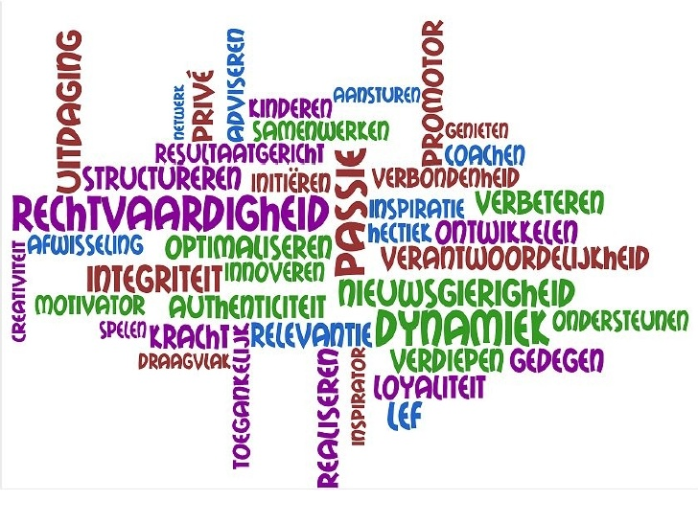
Kernwaarden: richtinggevend als huisarts oefening om aan de hand van rolmodellen kernwaarden te bepalen

Slide 43
Oefening bepalen kernwaarden
Individueel
Helden en heldinnen
Noteer drie helden of heldinnen uit boeken, films, verhalen, eigen omgeving e.d. die jij bewondert
Waarden helden / heldinnen
Noteer: Welke waarden (criteria) vertegenwoordigen deze drie helden / heldinnen?
En geef aan in percentages van 0-100% in welke mate deze kernwaarden richtinggevend zijn in het werk en privé leven
Bespreek de uitkomsten in twee-tallen: hoe zijn de percentages nu en wat zou je willen veranderen?

Slide 44
Timemanagement / keuzemanagement Uitleg theorie timemanagement/keuzemanagement. Aansluitend oefening.
Individueel:
Wat heeft nu echt prioriteit. Je tijd is beperkt. Het gaat vooral om prioriteiten stellen en keuzes maken/plannen. Link met de Logicus/Planner en hiërarchie van waarden
In de praktijk: welke zaken moet je dezelfde dag afhandelen en welke zaken binnen enkele dagen, binnen enkele weken enz.
En welke zaken kom je niet aan toe en blijven op de stapel bijv. bijhouden literatuur
Uitwisselen in drietallen en bespreek wat je evt. zou willen veranderen

Slide 45
Middag dag 2 Het effect van chronische stress op het DNA 1 uur
Relatie tussen DNA en het gevoel
De invloed van de psyche op onze genetische huishouding
Chronische stress en de effecten op transcriptiefactoren
De stressrespons en de feel good respons
Effect van yoga, sport, meditatie op het DNA
Welke parameters zijn meetbaar in het bloed.
Relevante literatuur ter inzage klaarleggen/ uitdelen

Slide 48
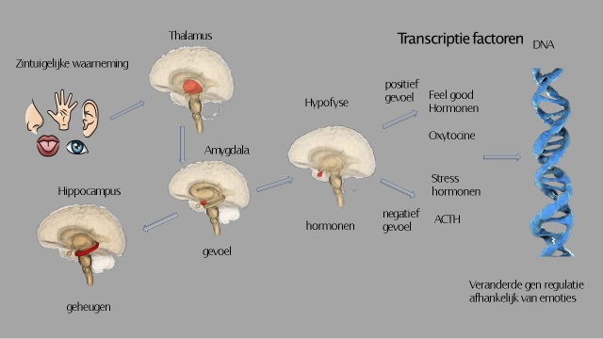

Slide 51
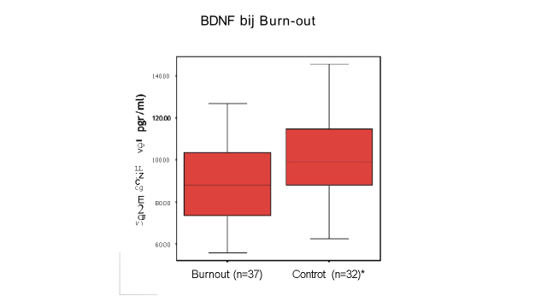

Slide 53
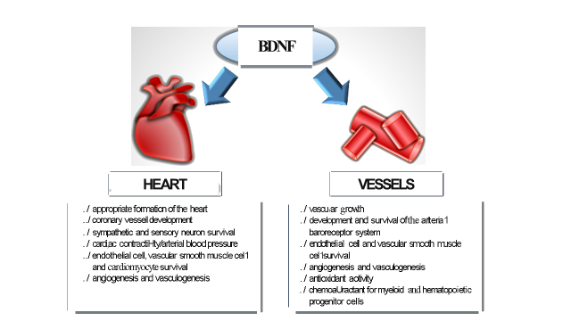

Slide 54
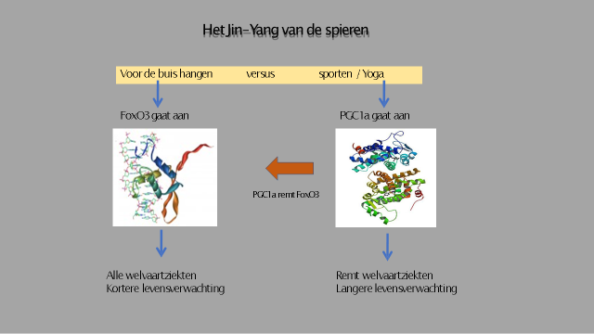

Slide 55
Ochtend 3 Concretiseren gewenste verandering 8.30-13.00 uur
Terugblik dag 2
Doel: bespreken dag 2, vragen, opmerkingen, leerpunten benoemen, casuïstiek
Mindfulness
Doel: contact lichaam/ontspanning
Stressmonitor
Doel: monitoren eigen stressniveau en zo nodig actie ondernemen
Oudere zelf oefening
Doel: inschakelen mentor als resource, helderheid concreet welke stappen te zetten richting doel
Doelen stellen om vitaal te worden/blijven en concreet plan van aanpak /buddy+ organiseren support
Doel: concreet maken van de gewenste gedragsverandering en borging
Doel: ontspanning en activeren veerkracht

Slide 56
Vervolg ochtend 3 8.30-13.00 uur
In de middag een uur individuele gesprekken voor vier deelnemers, facultatief en niet geaccrediteerd

Slide 57
Stressmonitor, uitleg en oefening
Gebruik de informatie die je hebt gekregen bij de mindfulness oefening van zojuist
We maken een overzicht
Groen : je voelt je ontspannen en fit, hoe weet je dat? Hoe is je ademhaling, je spierspanning, je stemming. Hoe slaap je?
Oranje: wat zijn de eerste fysieke signalen van spanning en stress. Welke plekken waarschuwen als eerste. Hoe is je ademhaling, spierspanning, stemming, je slaap
Rood: wat geeft je lichaam aan wanneer je echt over de grens bent gegaan Ademhaling, spierspanning enz.
Wat nu te doen, wanneer je merkt dat je in oranje zit. Bedenk meerdere opties!
En wat als je in rood zit? Maak een concreet plan met meerdere opties!

Slide 58
Tools om energiebalans te herstellen
Schrijf op 'geeltjes' alle zaken die jou energie geven. Sorteer ze.
Wat kost weinig tijd en kan je tijdens het spreekuur even doen in 5-10 minuten
Een half uur
Een dagdeel
Een weekend
Van ieder categorie minimaal drie voorbeelden. Hoe organiseer je een dagdeel vrij of een weekend? Of 10 minuten?
Cruciaal is BEWUST de tijd nemen voor energie balans/ herstel. Dus niet tijdens je koffiepauze een paar telefoontjes plegen en wat recepten tekenen, tenzij dat echt niet anders kan (dan een ander moment nemen!)

Slide 59
Oefening oudere zelf
Stel je voor dat je je levenslijn op de grond neerlegt
Kies waar je geboorte is en waar je bent als je gezond en vitaal oud geworden bent
Bepaal dan waar het heden is
Ga nu op de plek staan van de bejaarde volwassen “jij” en kijk als het ware naar je huidige “jij”. Geef vanuit deze positie een advies aan je huidige “jij”. Spreek het advies hardop uit.
Ga vervolgens weer op de plek van je huidige “jij” staan en ontvang het advies
Neem even tijd om het advies werkelijk te laten binnenkomen

Slide 60
Doelen stellen om fysiek en mentaal vitaal te worden en te blijven
Wat wil je bereiken/veranderen in de komende twee weken. Beschrijf voor jezelf, zo concreet mogelijk en SMART
En over een maand
Een kwartaal
Een jaar
Wat is daarvoor nodig? Neem de tijd om dit uitgebreid te beschrijven
Zijn er nog obstakels of bezwaren die nog niet aan de orde zijn geweest? Bespreek die nu
Wie kan je daarbij helpen? Voorstel: vraag een van de andere deelnemers als buddy. Misschien is er thuis ook nog iemand die je kan steunen. Maak heldere afspraken over het soort hulp wat je nodig hebt! Hoe vaak gaan jullie elkaar zien/ bellen? Wie neemt het initiatief?

Slide 61
Middag dag 3 Empatisch assertief zijn 1 uur
Hoe zeg je assertief NEE tegen een verzoek van een patiënt, collega, medewerker
Uitleg en demonstratie
Oefenen in drietallen. Feedback en nabespreking

Slide 62
STAPPENPLAN EMOTIES IN GESPREKKEN
Geëmotioneerde gesprekspartner Huisarts
Emotie ---------→ Empathie. Luister aandachtig
Vraag door, vat samen
Argument -------→ Rationele analyse
Actie -------→ Actieplan

Slide 63
Empatisch en Assertief ´NEE` zeggen
Luister aandachtig, vraag door en vat samen
Vraag je af : moet ik dit nu doen
“Ik begrijp dat” : belang van de ander ……”Helaas…”
Zo nodig , toon respect voor de teleurstelling
Zo effectief, leg uit WAAROM je nee zegt
Zo zinvol, geef alternatieven
Zo nodig herhaal je NEE een keer
Bij doordrammen, zeg dat je dat vervelend vindt

Slide 64
Oefening Assertief en Empatisch zijn
Rollenspel: vorm drietallen A,B,C en wissel zodat ieder elke rol een keer speelt
A moet morgenmiddag onverwachts met haar moeder naar het ziekenhuis. Ze heeft echter avonddienst en zal vermoedelijk niet op tijd terug zijn. Ze vraagt collega B de dienst met haar te ruilen.
B heeft morgenmiddag vrij maar zou op de kinderen passen. Haar partner gaat met zijn vrienden naar een sportwedstrijd. B overlegt met haar partner, maar hij wil zijn sportuitje niet afzeggen. Er is zo gauw geen andere oppas te vinden
B moet nu tegen A zeggen dat de ruiling niet gaat lukken
C observeert

Slide 65
Terugkom middag 5 uur
Plenair bespreken hoe het de deelnemers is vergaan
Doel: delen ervaringen, inventariseren knelpunten, hoe functioneren buddy koppels. Casuïstiek, vragen, wensen, leerpunten
Stressmonitor
Doel: in beeld hebben en houden van het eigen stressniveau. Wordt de stressmonitor gebruikt? Is deze nog actueel of moet hij worden bijgesteld?
Oplossingsgerichte Score oefening
Doel: concreet ervaren van te zetten stappen richting doel
Geleide meditatie Doel: Ontspannen, activeren veerkracht
Buddy’s, afspraken over onderlinge steun, consultatie
Hoe nu verder met de verbeterde zelfzorg? SMART Planning maken komende weken, maanden, jaar

Slide 66
SCORE oefening
SCORE staat voor Symptom, Cause, Outcome, Resource en Effect
In deze oefening krijg je zicht op ieder van deze onderdelen van een probleem.
Deelnemers doen de oefening individueel
Vaak wordt een onverwachte hulpbron gevonden, die ook bij andere problemen goed bruikbaar kan zijn. Bijvoorbeeld relativeringsvermogen, humor, kennis, goede voorbereiding etc.

